Slide 1
Праздник Святой Пасхи

Slide 2
Что такое Пасха?
Древнейший христианский праздник, главный праздник богослужебного года. Установлен в честь воскресения Иисуса Христа.

Slide 3
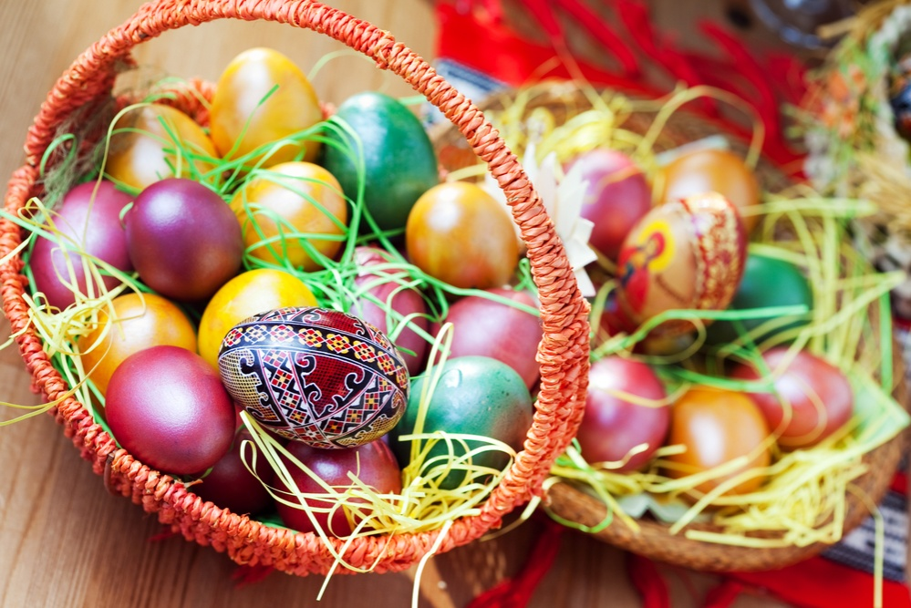

Slide 4
История Пасхи
Евангелия повествуют о том, что в пятницу на Страстной неделе Иисус Христос был распят на кресте и погребен в пещере, расположенной недалеко от места казни. В ночь с субботы на воскресенье Мария Магдалина, поверившая в Христа, и две женщины, пришедшие ко гробу, чтобы омыть и умастить благовониями тело Христа, обнаружили, что гроб пуст. Воскресение Иисуса Христа считается всеми христианами величайшим событием, дарующим спасение миру и человечеству.

Slide 5
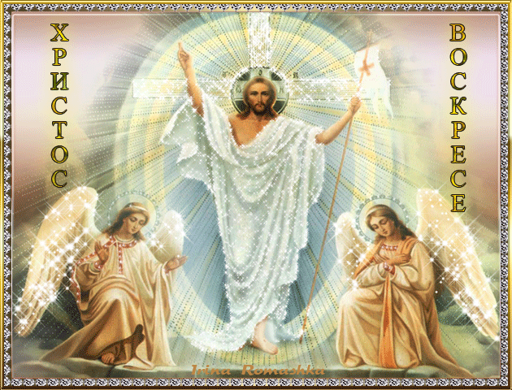

Slide 6
Когда празднуют Пасху?
Празднование начинается в первый воскресный день после полнолуния, наступившего после дня весеннего равноденствия. Если полнолуние падает на субботу или воскресенье, то Пасха празднуется в следующее воскресенье.

Slide 7
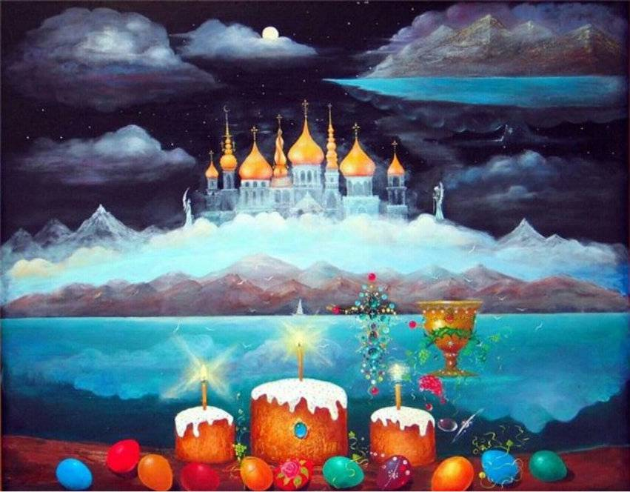
Перед Пасхой считалось необходимым навести порядок в доме и на улице: вымыть полы, потолки, стены, лавки, побелить печи, обновить киот, отремонтировать ограды, привести в порядок колодцы, убрать мусор, оставшийся после зимы. Кроме того, полагалось изготовить новую одежду для всех членов семьи и вымыться в бане. В Пасху человек должен был отбросить все дурные, нечистые мысли, забыть зло и обиды.

Slide 8
Наступление праздника
Нарядное убранство храма, множество зажженных восковых свечей, светлые облачения священников, запах ладана, радостные перезвоны колоколов, праздничные песнопения, торжественный крестный ход, возгласы «Христос воскресе!» – все это вызывает у верующих людей радость, ощущение причастности к чуду. После окончания службы прихожане поздравляют друг друга со светлым праздником, трижды целуются и произносят слова, которые говорили друг другу апостолы, узнав о Воскресении Иисуса Христа: «Христос воскресе!» – «Воистину воскресе!», обмениваются яйцами, окрашенными в красный цвет.

Slide 10
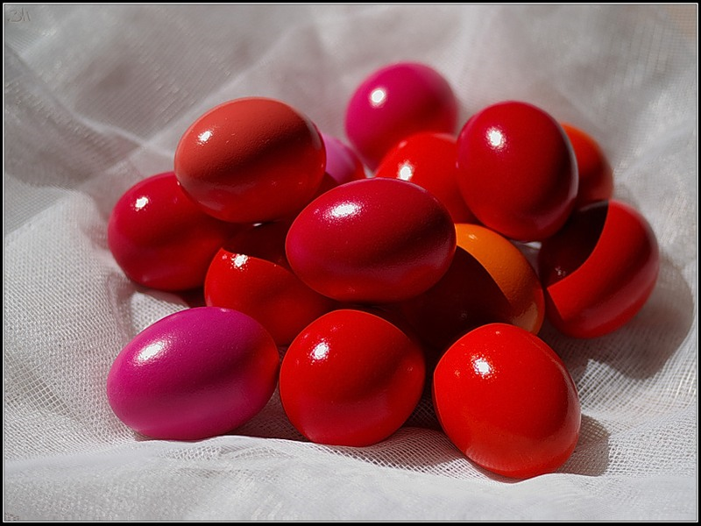
Пасхальное яйцо
По Преданию, когда Мария Магдалина поднесла в подарок императору Тиберию яйцо как символ Воскресения Христа, император, усомнившись, сказал, что как яйцо из белого не становится красным, так и мёртвые не воскресают. Яйцо в тот же миг стало красным. Хотя яйца красят в разные цвета, традиционным является красный, как цвет жизни и победы.

Slide 11
Кулич
Кулич – хлебный символ Пасхи, незаменимый атрибут светлого христианского праздника. Выпечка кулича и его освящение в церкви – один из самых древних христианских обычаев, сохранившийся и до наших дней.

Slide 12
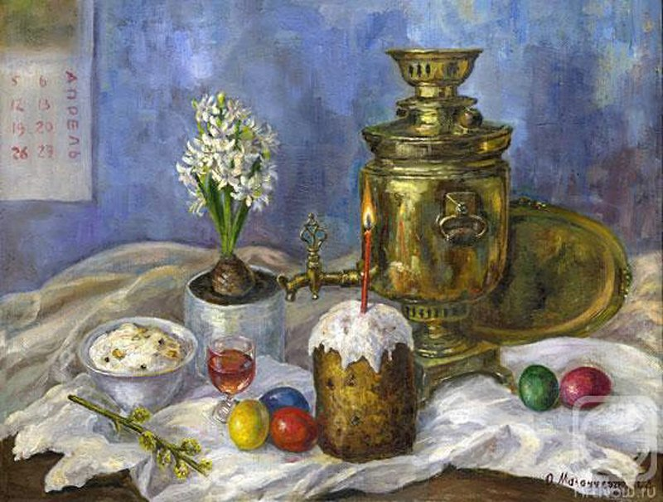
По форме традиционный пасхальный кулич напоминает церковь с куполом. Недаром на корке принято изображать крест. Это особенная выпечка – временами сложно объяснить, почему дрожжевой хлеб, приготовленный на Пасху, может долго храниться, при этом не сохнет и не покрывается плесенью.

Slide 13
Пасха
Пасха - это праздник обновления и возрождения жизни.

